Slide 1
JAVA
Java IO

Slide 2
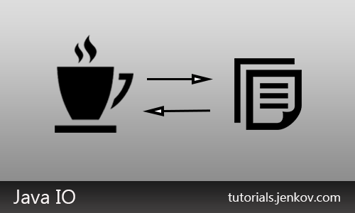
Java IO
API по работе с потоками
Чтение
Обработка
Запись
java.io.*

Slide 3
Stream
Поток - абстракция, которая используется для чтения / записи данных
Поток связан с реальным физическим устройством с помощью Java IO
Потоки
Байтовые
Символьные

Slide 4
OutputStream
Java App
InputStream
OutputStream
InputStream

Slide 5
Streams
Object
InputStream
OutputStream
Reader
Writer
Байтовые (plain byte)
Символьные
(character)

Slide 6
InputStream api
read() - чтение следующего байта
read(byte b[]) - чтение максимум b.length байтов
read(byte b[], int off, int len) - чтение максимум len байтов, расположив их в массиве Ь, начиная с элемента off
skip(long n) - пытается пропустить во входном потоке n байтов
available() - возвращает количество байтов, доступных для чтения в настоящий момент
close() - закрывает источник ввода. Последующие попытки чтения из этого потока приводят к возбуждению IOException.

Slide 7
InputStream
Входной поток в приложение
ByteArrayInputStream
BufferedArrayInputStream
FileInputStream
DataInputStream
...

Slide 8
OutputStream
Исходящий поток
ByteArrayOutputStream
BufferedArrayOutputStream
FileOutputStream
DataOutputStream
...

Slide 9
OutputStream api
write(int b) записывает один байт в выходной поток
write(byte b[]) записывает в выходной поток весь указанный массив байтов
write(byte b[], int off, int len) записывает в поток часть массива — len байтов, начиная с элемента b[off]
flush() очищает любые выходные буферы, запись данных
close() закрывает выходной поток. Последующие попытки записи в этот поток будут возбуждать IOException.

Slide 10
Reader
Чтение символьной (текстовой) информации
int read()
int read(char[] buffer)
int read(CharBuffer buffer)
int read(char[] buffer, int offset, int count)
long skip(long count)

Slide 11
Reader Impl
BufferedReader
LineNumberReader
CharArrayReader
InputStreamReader
FileReader
FilterReader
StringReader

Slide 12
Writer
Запись символьной информации
Writer append(char c): добавляет в конец выходного потока символ c.
Writer append(CharSequence chars)
write(int c), write(char[] buffer), write(char[] buffer, int off, int len)
write(String str)
write(String str, int off, int len)

Slide 13
Writer Impl
BufferedWriter
CharArrayWriter
FilterWriter
OutputStreamWriter
FileWriter
PrintWriter
StringWriter

Slide 14

Java NIO
Буфер ориентированный
(перемещение по потоку)
Не блокирующий ввод/вывод

Slide 15

Вопросы

Slide 16
Задание
Запись товаров магазина в файл
Вывод из файла
Преобразование входящего потока в объект

